Slide 1
Alkalmazás fejlesztése Xamarin platformon
FENYVESI PÉTER
KONZULENS: ALBERT ISTVÁN

Slide 2
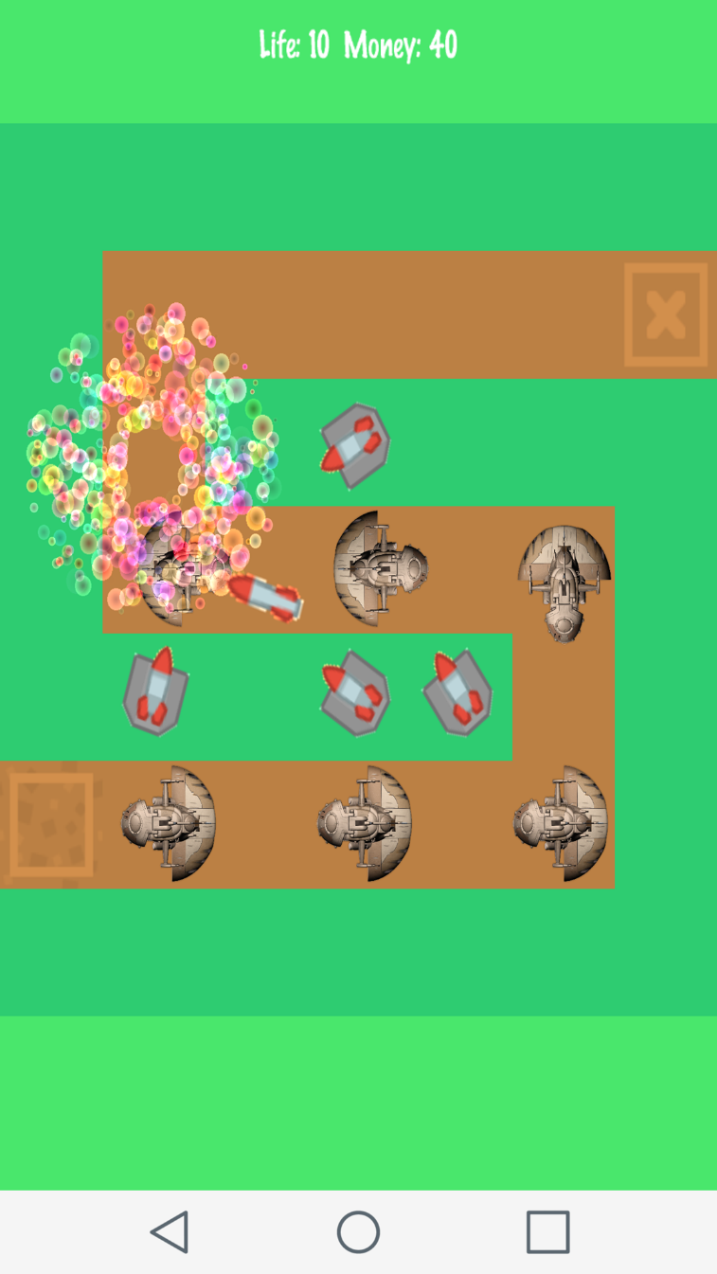
Specifikáció
Tower Defense
  2D-s játék
Játékfejlesztés
Játékfejlesztés Xamarin-ban
  CocosSharp, MonoGame, UrthoSharp
Notes:
Játékfejlesztés <-> hagyományos alkalmazás
Loop: input, mozgás, AI, ütközésdetektálás, állapotellenőrzés, renderelés
Csapat: programozó, 2d/3d designer, játék tervező, zene/effekt designer, tesztelő
CocosSharp 2D, UrthoSharp 2D/3D, MonoGame gamedevelopment API

Slide 3
CocosSharp
CCApplication
  Content folder
  Felbontás
CCScene
CCLayer
Notes:
Application:
Eseményekre feliratkozás: start, finish, pause, resume
Content folder: statikus fájlok, képek, zene, fájlok, animációk, api kezeli
Kívánt méretet skálázza

Slide 4
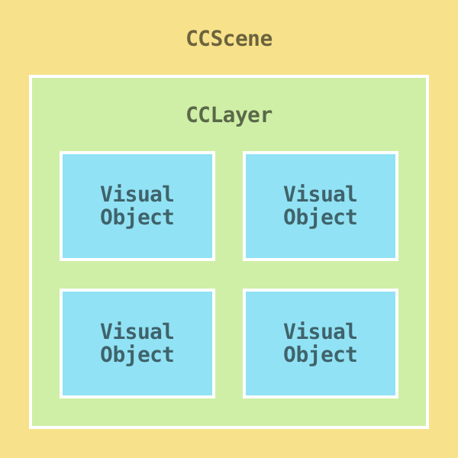
CCNode
Fa struktúrában Node-ok
Minden UI elem
  Kép
  Label
  Menü
  Animáció
  Audió
  Primitívek
Property
Notes:
UI elem: kép, szöveg, menü, animáció
Primitívek: négyzet, vonal, sokszög, Catmull
Property: location, méret, forgatás

Slide 5
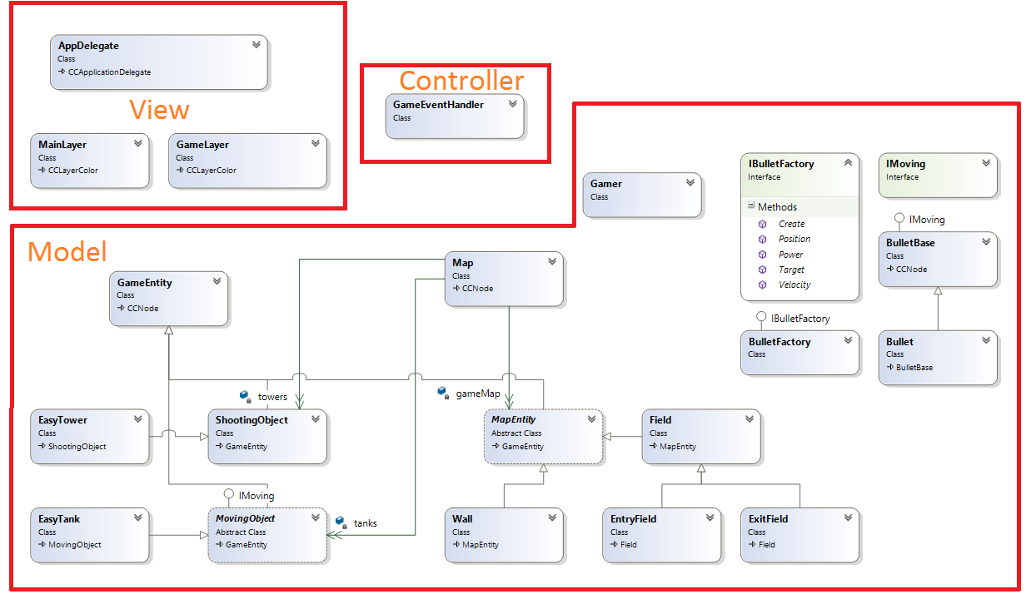
Alkalmazás Architektúra
Notes:
View: CCLayer, Két view : Menü, Játék
Model: fa struktúra, CCNode,
Controller: Eseménykezelő, elsüti a controller az eseményt, bárki feliratkozhat
Pl.: beér a tank, elsüti az eseményt, fel van iratkozva rá a tank, a gamer, és UI

Slide 6
Játék logika
Schedule metódus
  Minden ciklusban
  Eltelt idő
Mozgás
  v = s/t
Ütközés detektálás
  BoundingBox
Notes:
Schedule minden loopban meghívódik
Mozgás: tank/rakéta
Bounding Box –> ütközik-e másik dobozzal, egy pont benne van-e a dobozban

Slide 7
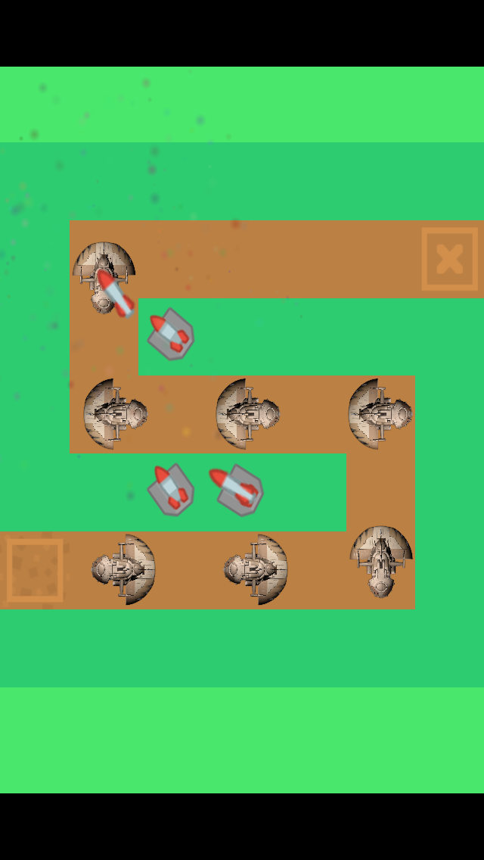
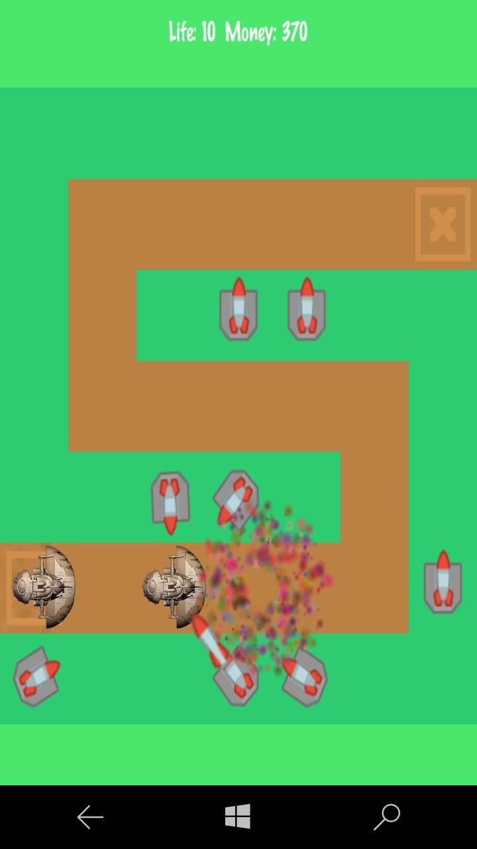
Android
iOS
Windows Phone
Notes:
Windows
Droid Invasion
iOS
Fájlokat máshogy kezeli mint a másik kettő, új sor \n - \r\n
Pályát olvassa fájlból
egy pálya csak, de egyszerűen lehet újakat felvenni

Slide 8
Merre tovább?
Unit és UI tesztek
Játékélmény fejlesztése
  Változatosabb pályák/tornyok/tankok
Multiplayer
Notes:
Architektúra miatt könnyen bővíthető

Slide 9
Köszönöm a figyelmet!

